Slide 1
Дифференциация звука и буквы Ф в словах
Лисицына А.О.
учитель-логопед
ГБОУ 561

Slide 2
Звук Ф
Согласный. Наличие преграды: губы.
Глухой. Голосовые связки не работают.
Твёрдый. Мягкий.

Slide 3
Звук Ф
Это кто? (Птица филин.)
Звук стоит в начале слова.
Звук согласный.
Звук глухой.
Звук мягкий.
Напечатай слово: филин.

Slide 4
Звук Ф в слове
Это что? (Это флаги.)
Звук Ф в начале слова.
Звук согласный. Почему?
Звук глухой. Почему?
Звук твёрдый. Почему?
Напечатай слово: флаги.

Slide 5
Звук Ф в слове
Это что? (Это одежда. Кофта.)
Звук в середине слова.
Звук согласный. Почему?
Звук глухой. Почему?
Звук твёрдый. Почему?
Напечатай слово: кофта.

Slide 6
Читай слова
Фары
Фокус
Фрукты
Флаги
Футбол
Кофта
Алфавит
Тимофей
Жирафы

Slide 7
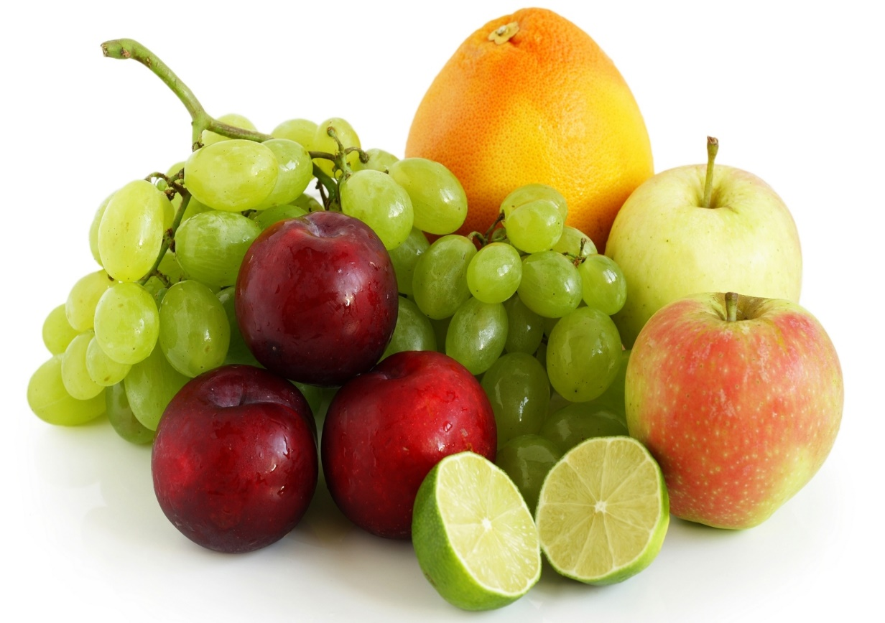
Загадка
Груша, яблоко, банан, Ананас из жарких стран.
Эти вкусные продукты -
Вместе все
зовутся…

Slide 8
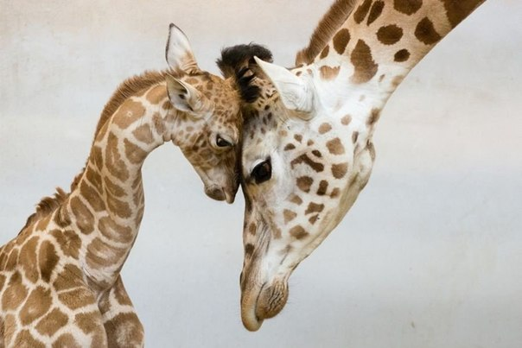
Загадка
Посреди саванны –
Точно мама с
дочкой,
Как столбы для
телеграфа,
Возвышаются …

Slide 9
Загадка
Я люблю его смотреть.
Очень нравится
«болеть»,
И кричать всем
вместе: «Гол!»
Лучшая игра - …

Slide 10
Загадка
Красным глазом засияет,
Нам идти не
разрешает,
А зелёный глаз зажжет –
Иди смело, пешеход!

Slide 11
Загадка
Буквы, значки,
Как бойцы на параде.
Каждый в условленном
месте стоит,
А называется строй …
Какая буква похожа на фонарик?
Найти, показать.

